Slide 1
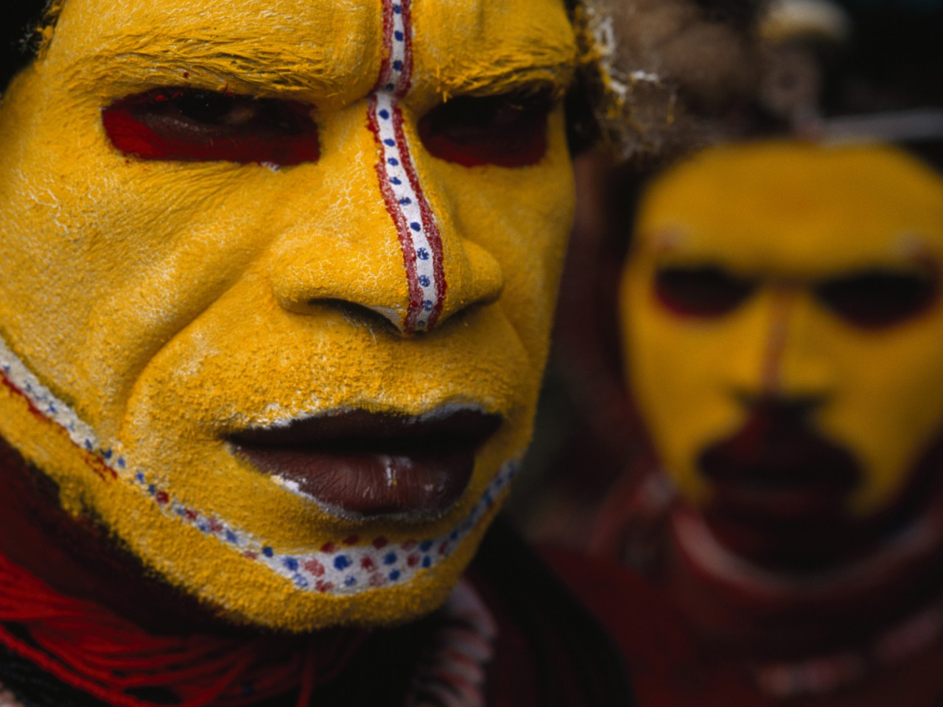
Promovarea unui eveniment prin campanii PPC Marketing

Slide 2
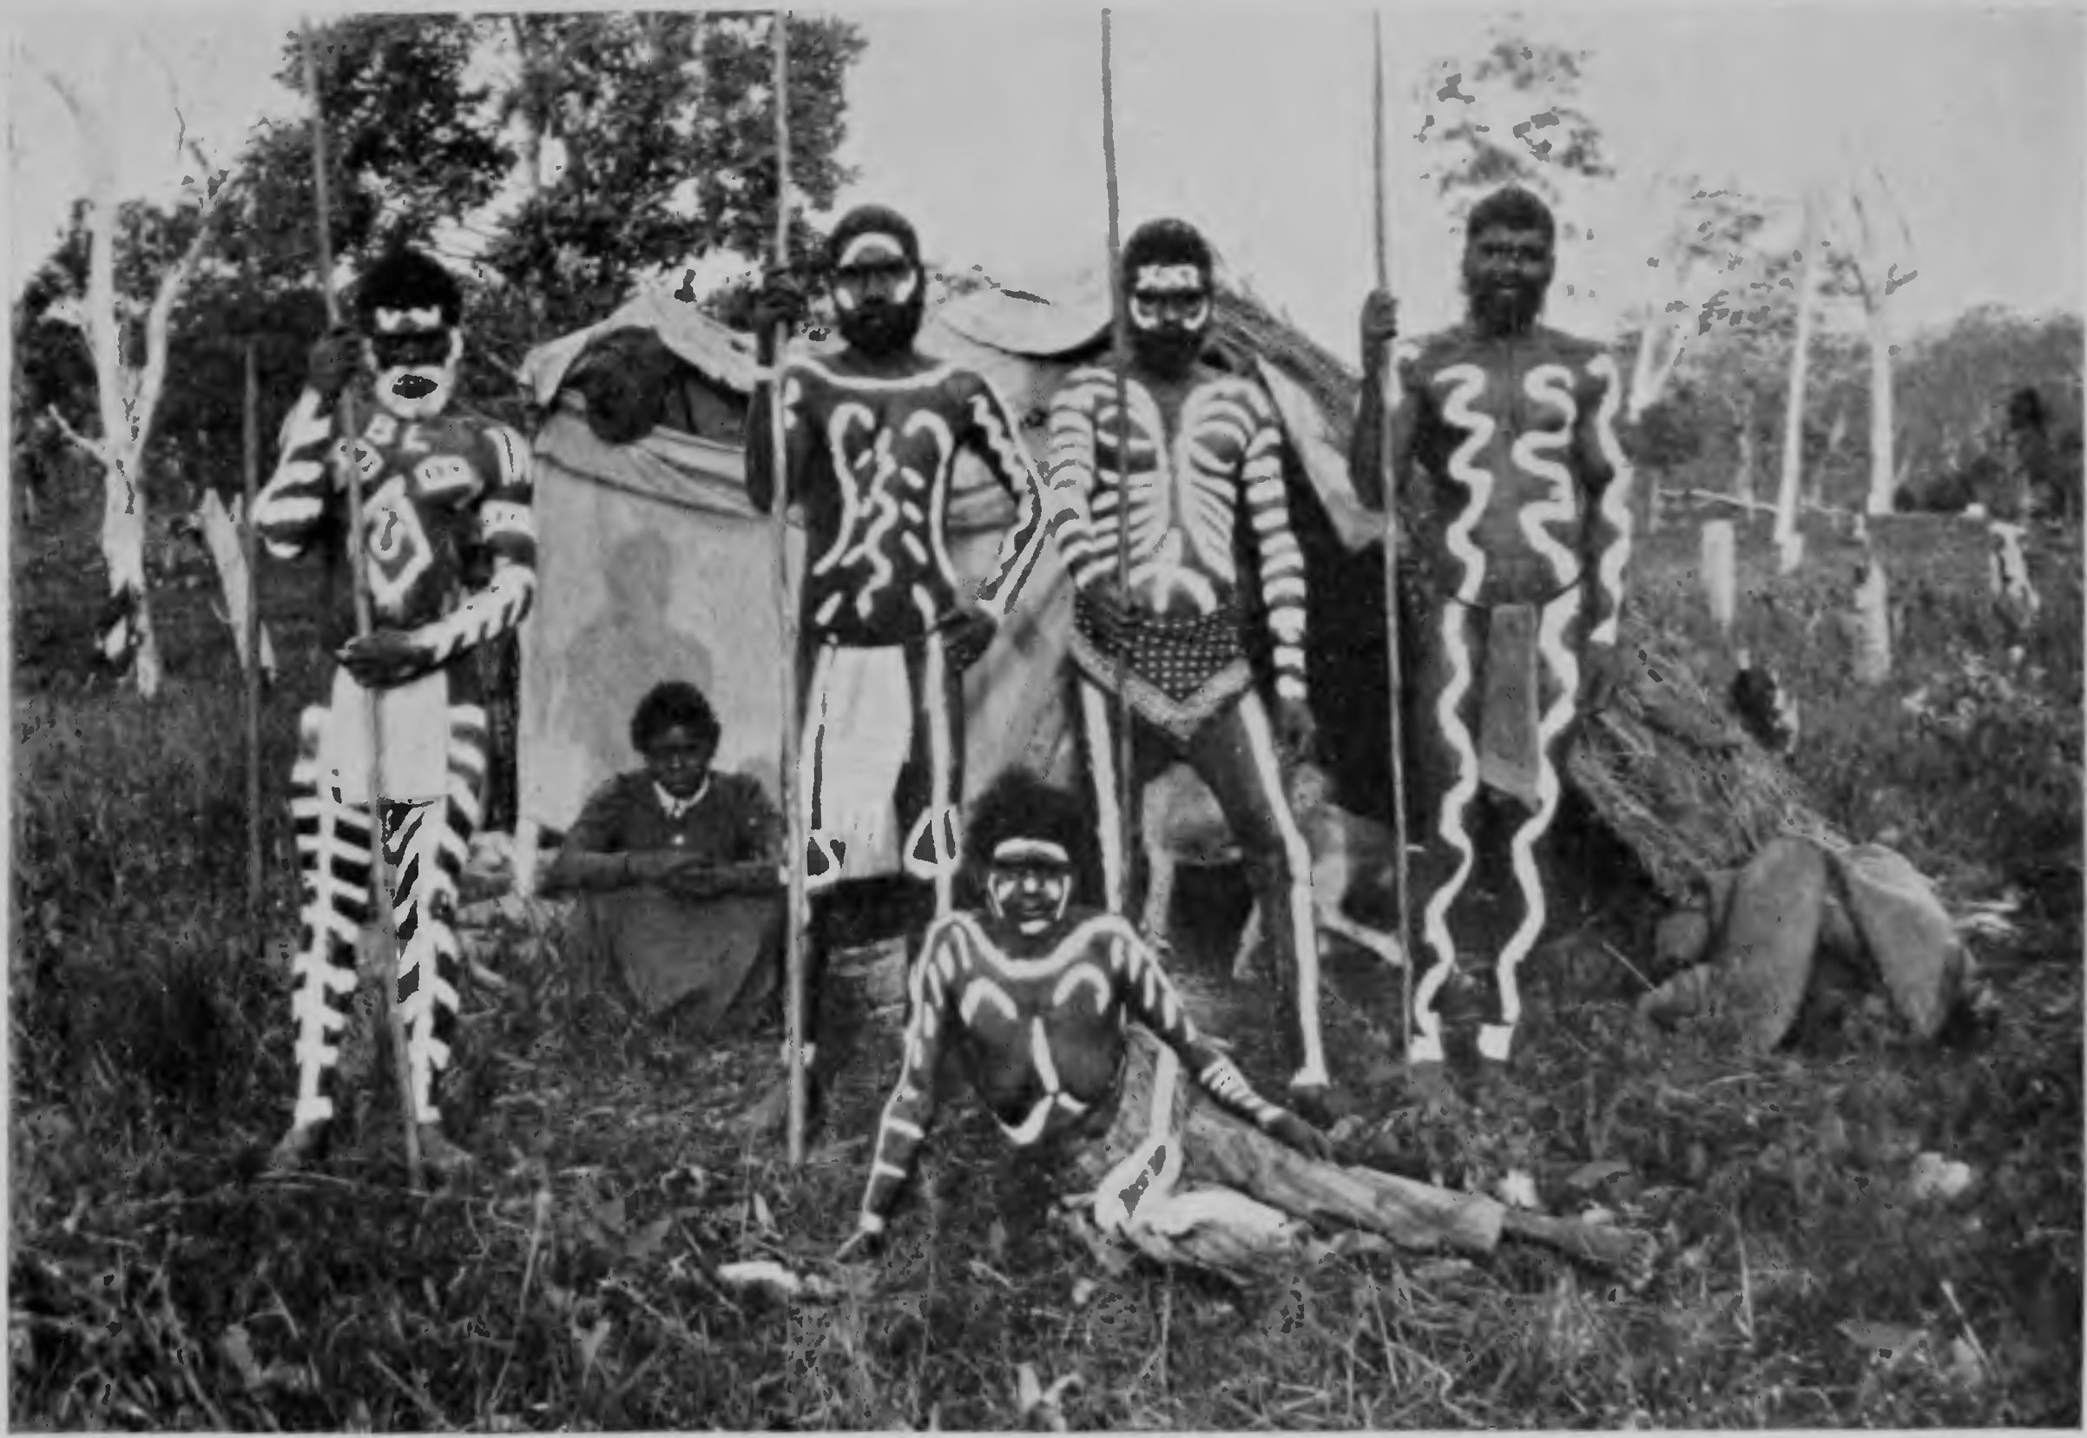
Tu din ce trib faci parte?

Slide 3
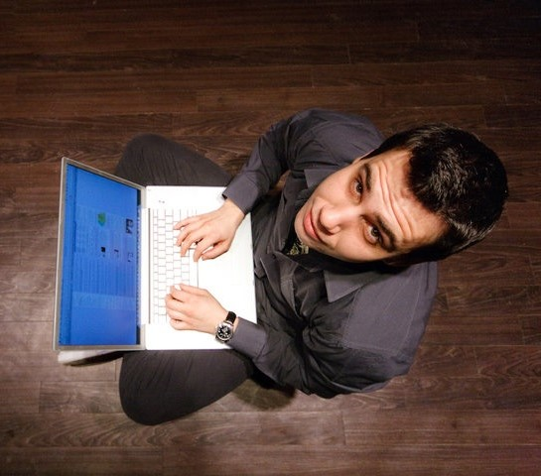
Dragos Smeu

Slide 4
PPC
SNSPA
POLITICĂ
SOCIAL
GADGET
FREAK
ROȘU
DEMISEC
Dragoș Smeu

Slide 5



Slide 6

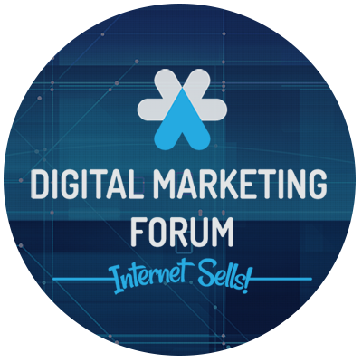
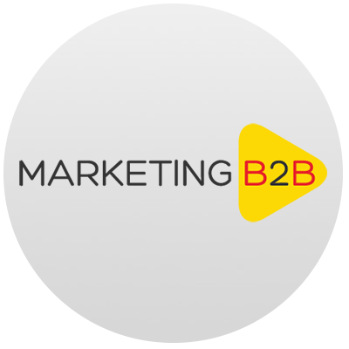




Slide 7
Cum incepe totul?

Slide 8

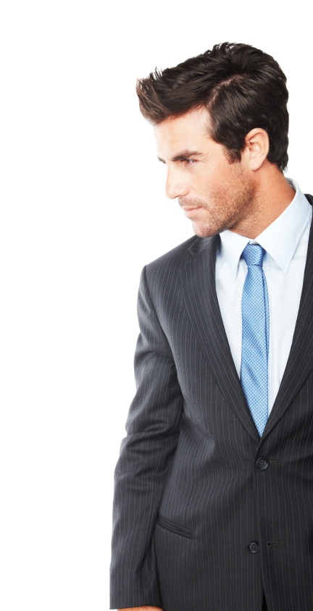
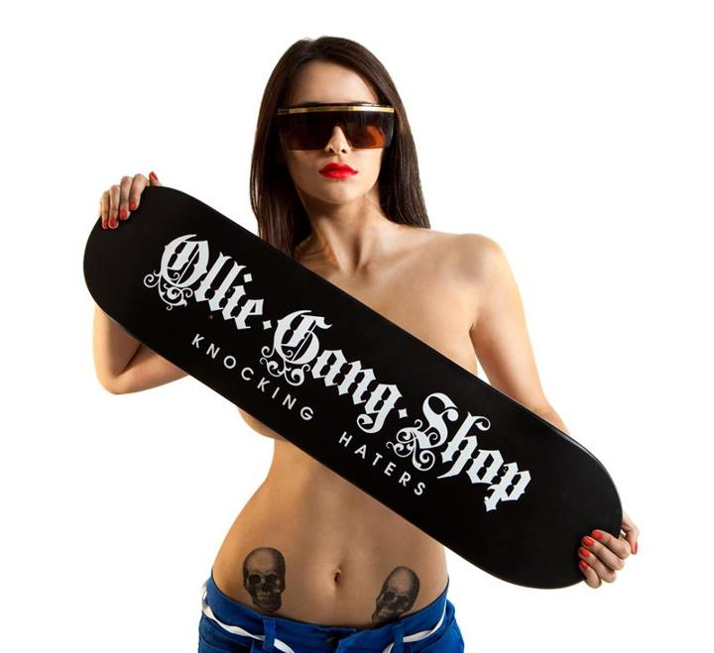

Slide 9
Dupa aceea deschidem un Excel si…

Slide 10
Construim un Gantt

Slide 11

Etapele de promovare a evenimentului
Early Bird
Standard Price
AMR
Ziua Evenimentului
Post Eveniment

Slide 12
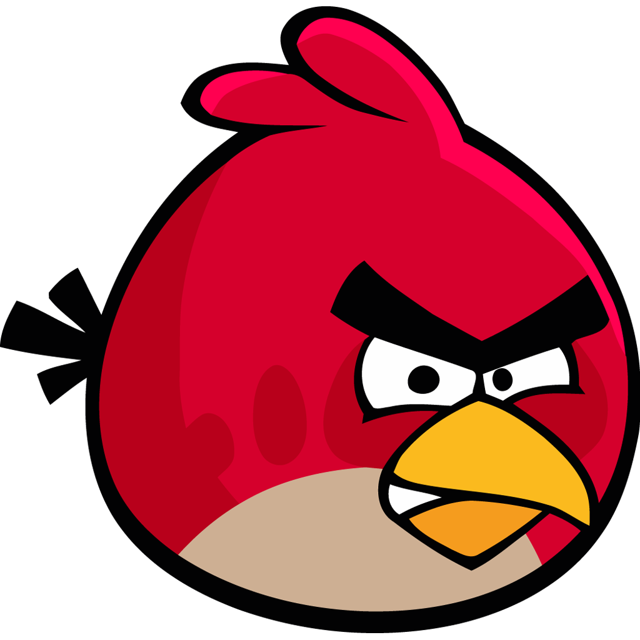
1. Angry Bird

Slide 13

*1. Early Bird

Slide 14
Focus promovare
Accent pe motivele pentru care sa vii la eveniment & evidentierea pretului redus
1. Early Bird

Slide 15
Trib
Cei care au venit la editia trecuta & public nou
1. Early Bird

Slide 16
Canale de Promovare
Search Brand Protect
Display Campaign
Search Specific
Youtube Ads
Facebook Ads
1. Early Bird

Slide 17
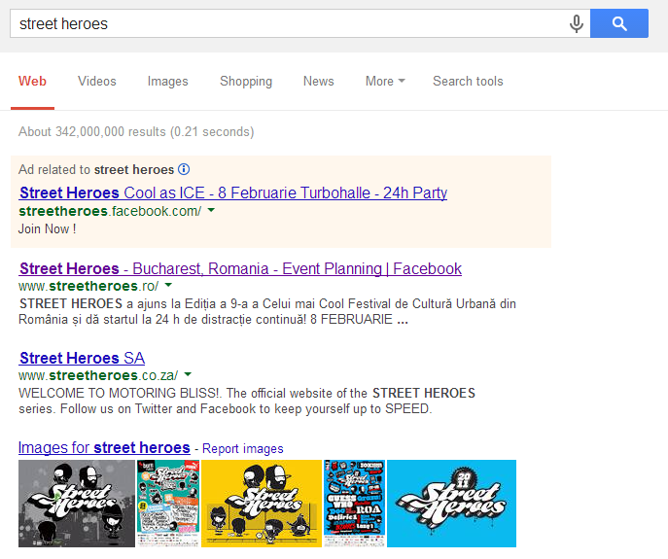
Search Brand Protect

Slide 18
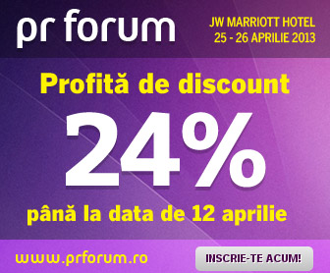
Display Campaign
Site-uri specifice, unde gasesti triburile tale;
Exclude listele de remarketing + capping;
Mediaplan & mesaj diferit
1. Early Bird

Slide 19
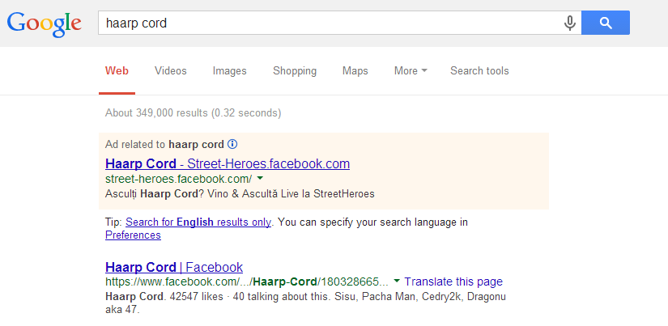
Search Specific
Promoveaza temele & invitatii la eveniment;
1. Early Bird

Slide 20
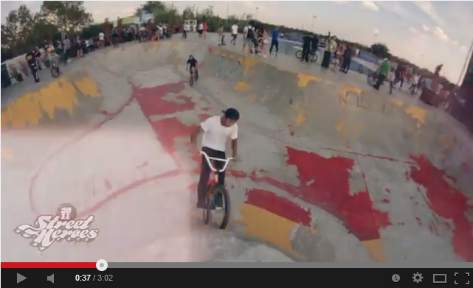
Youtube Ads
Comunica motivul pentru care TREBUIE sa vina la eveniment
Foloseste imagini/video de la editiile trecute
1. Early Bird

Slide 21
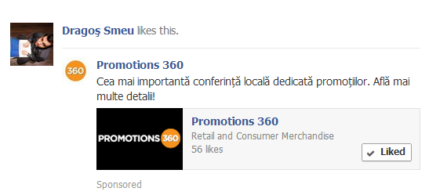
Facebook Ads
Iti cunosti tribul. Sigur le cunosti si interesele;
Modalitati de afisare diferite;
Incepe si o campanie de generare de like-uri;
1. Early Bird

Slide 22
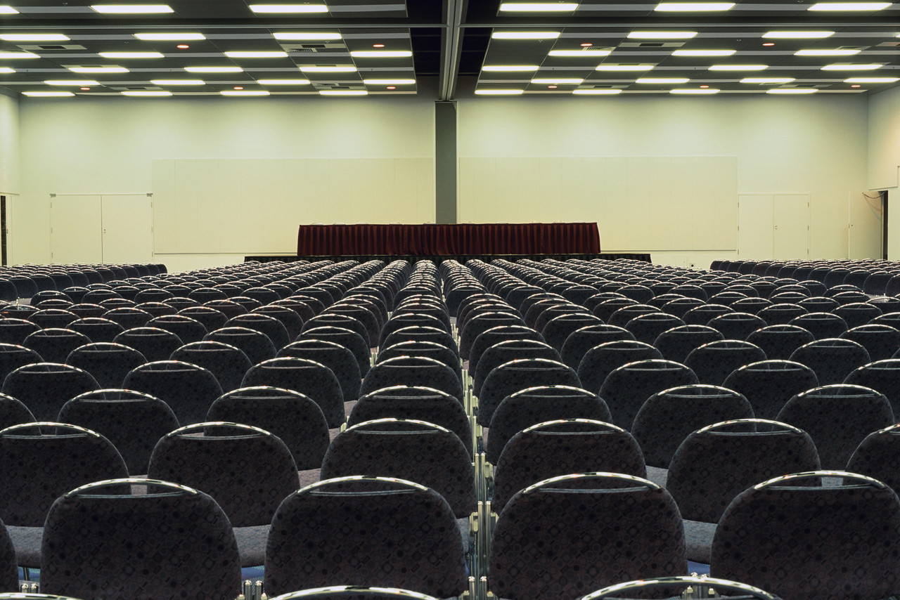
2. Standard Price

Slide 23
Focus promovare
accent pe speakeri si invitatii la eveniment;
2. Standard Price

Slide 24
Trib
Cei care au intrat in contact cu site-ul;
Parteneriate media & retelele de socializare. Buzz traffic;
2. Standard Price

Slide 25
Canale de Promovare
Search Brand Protect
Remarketing Campaign
Display Campaign
RLSA
Youtube Ads
Facebook Ads
2. Standard Price

Slide 26
Search Brand Protect
Mesaje actualizate in timp real, in functie de momentul promovarii
2. Standard Price

Slide 27
Remarketing Campaigns
1. GDN
Cei care au intrat pe site
Parteneri Media
Site-uri Partenere
Social traffic
2. Standard Price

Slide 28
Remarketing Campaigns
2. RLSA
Urmareste vizitatorii care au intrat pe site si pe motorul de cautare;
2. Standard Price

Slide 29
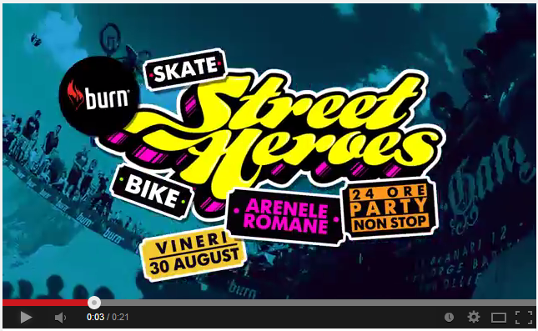
Remarketing Campaigns
3. Youtube
Accent pe invitatii care vor veni la eveniment;
2. Standard Price

Slide 30
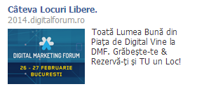
Remarketing Campaigns
4. Facebook
Spune-le ca ii stii si ii vrei la eveniment;
Foloseste efectul de band wagon
2. Standard Price

Slide 31
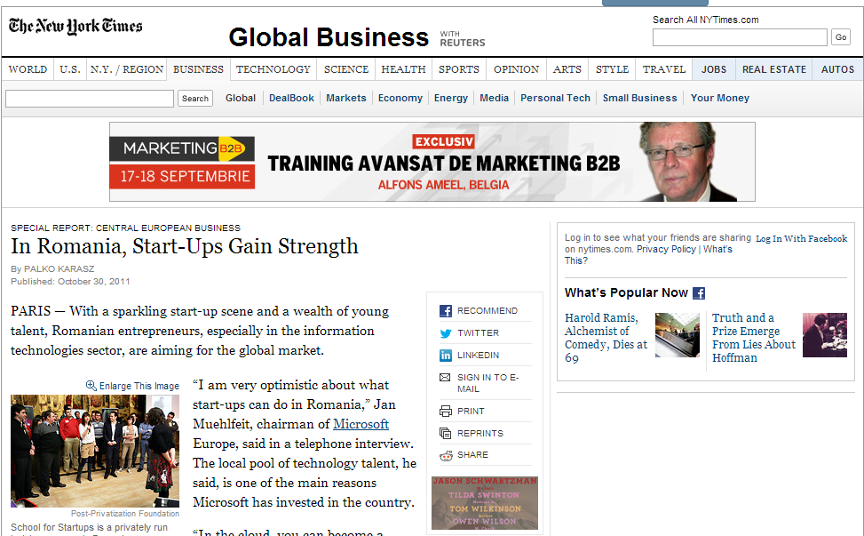
Display Campaign
Specific;
Cauta site-urile unde stau 80% din oamenii din tribul pe care il vrei la eveniment;
2. Standard Price

Slide 32
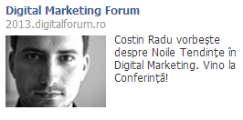
Facebook Campaign
Audienta specifica;
Targeteaza si mai profund decat la prima campanie;
Alege doar segmentele care au convertit
2. Standard Price

Slide 33
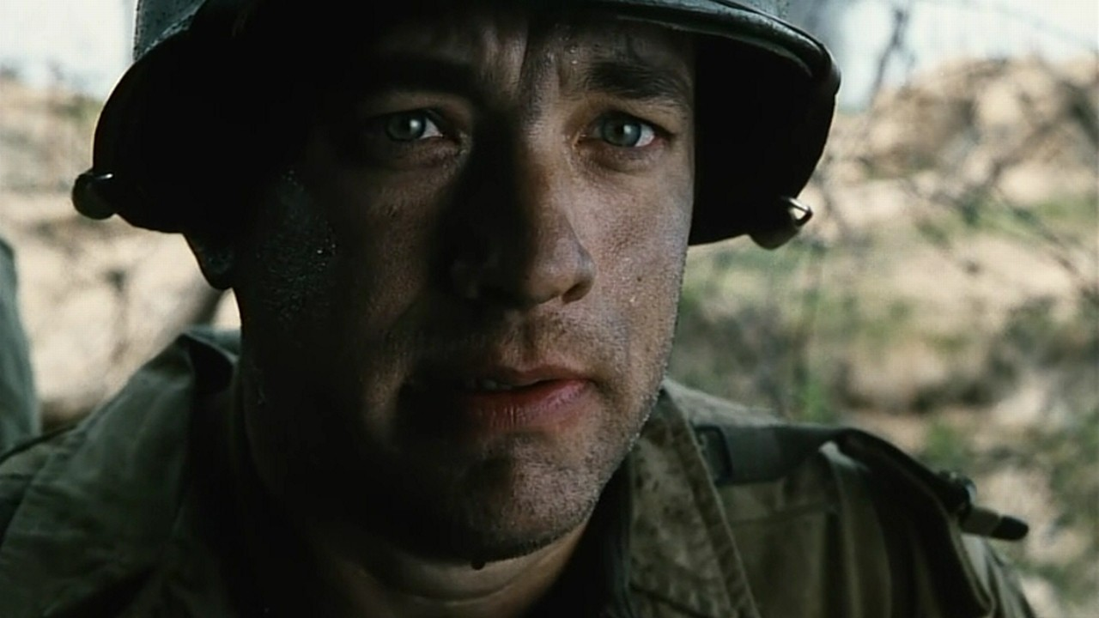
3. AMR

Slide 34
Focus promovare
accent pe scarcity si, din nou, pe efectul de band wagon;
3. AMR

Slide 35
Trib
Cei care au intrat in contact cu site-ul si nu s-au inscris la eveniment*;
3. AMR

Slide 36
Canale de Promovare
Search Brand Protect
Remarketing Campaigns
3. AMR

Slide 37

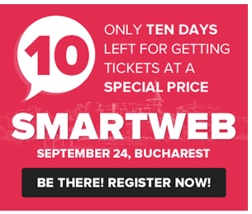
Remarketing Campaigns
1. GDN
Liciteaza agresiv si afiseaza-te toata ziua;
3. AMR

Slide 38
Remarketing Campaigns
2. RLSA
Adauga cuvinte cheie ceva mai generale;
3. AMR

Slide 39
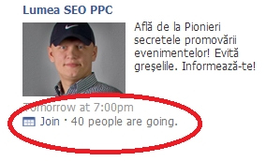
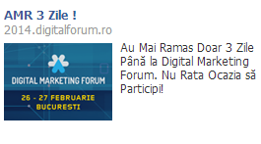
Remarketing Campaigns
3. Facebook
Scarcity & band wagon
3. AMR

Slide 40
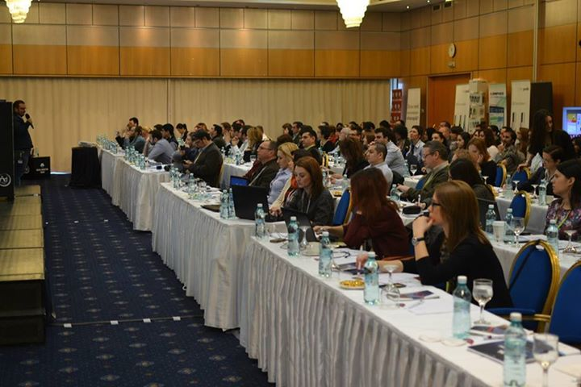
4. Ziua Evenimentului

Slide 41
Focus promovare
accent pe informatii utile si live streaming;
4. Ziua Evenimentului

Slide 42
Trib
Cei care s-au inscris la eveniment; (IN)
Cei care din motive obiective au ramas acasa ☹; (OUT)
4. Ziua Evenimentului

Slide 43
Canale de Promovare
Search Brand Protect
Facebook Ads
Remarketing Campaign
4. Ziua Evenimentului

Slide 44
Search Brand Protect
Pagina de destinatie - contact; (IN)
Informatii live despre ce se intampla la eveniment; (OUT)
4. Ziua Evenimentului

Slide 45
Facebook Ads
Reminder + info despre locatie; (IN)
Promovarea staturilor cu invitatii & live streaming; (OUT)
4. Ziua Evenimentului

Slide 46
Remarketing Campaigns
Reminder + info despre locatie; (IN)
Promovarea paginii de live streaming; (OUT)
4. Ziua Evenimentului

Slide 47
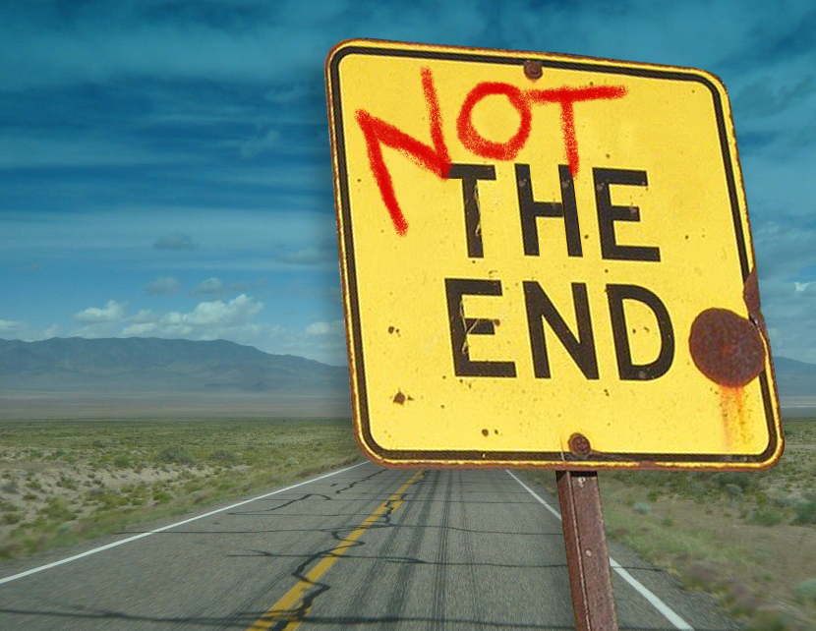
5. Post Eveniment

Slide 48
Focus promovare
accent pe ce a fost si ce au pierdut cei care nu au fost;
5. Post Eveniment

Slide 49
Trib
TOTI cei care au intrat pe site de la inceperea campaniei de promovare;
5. Post Eveniment

Slide 50
Canale de Promovare
Remarketing Campaign
Youtube Ads
5. Post Eveniment

Slide 51
Remarketing Campaigns
Mesaj de multumire;
Follow-up prezentari;
Canvasing adrese de
e-mail;
5. Post Eveniment

Slide 52
Youtube Campaign
Promoveaza filmul de prezentare al evenimentului;
5. Post Eveniment

Slide 53
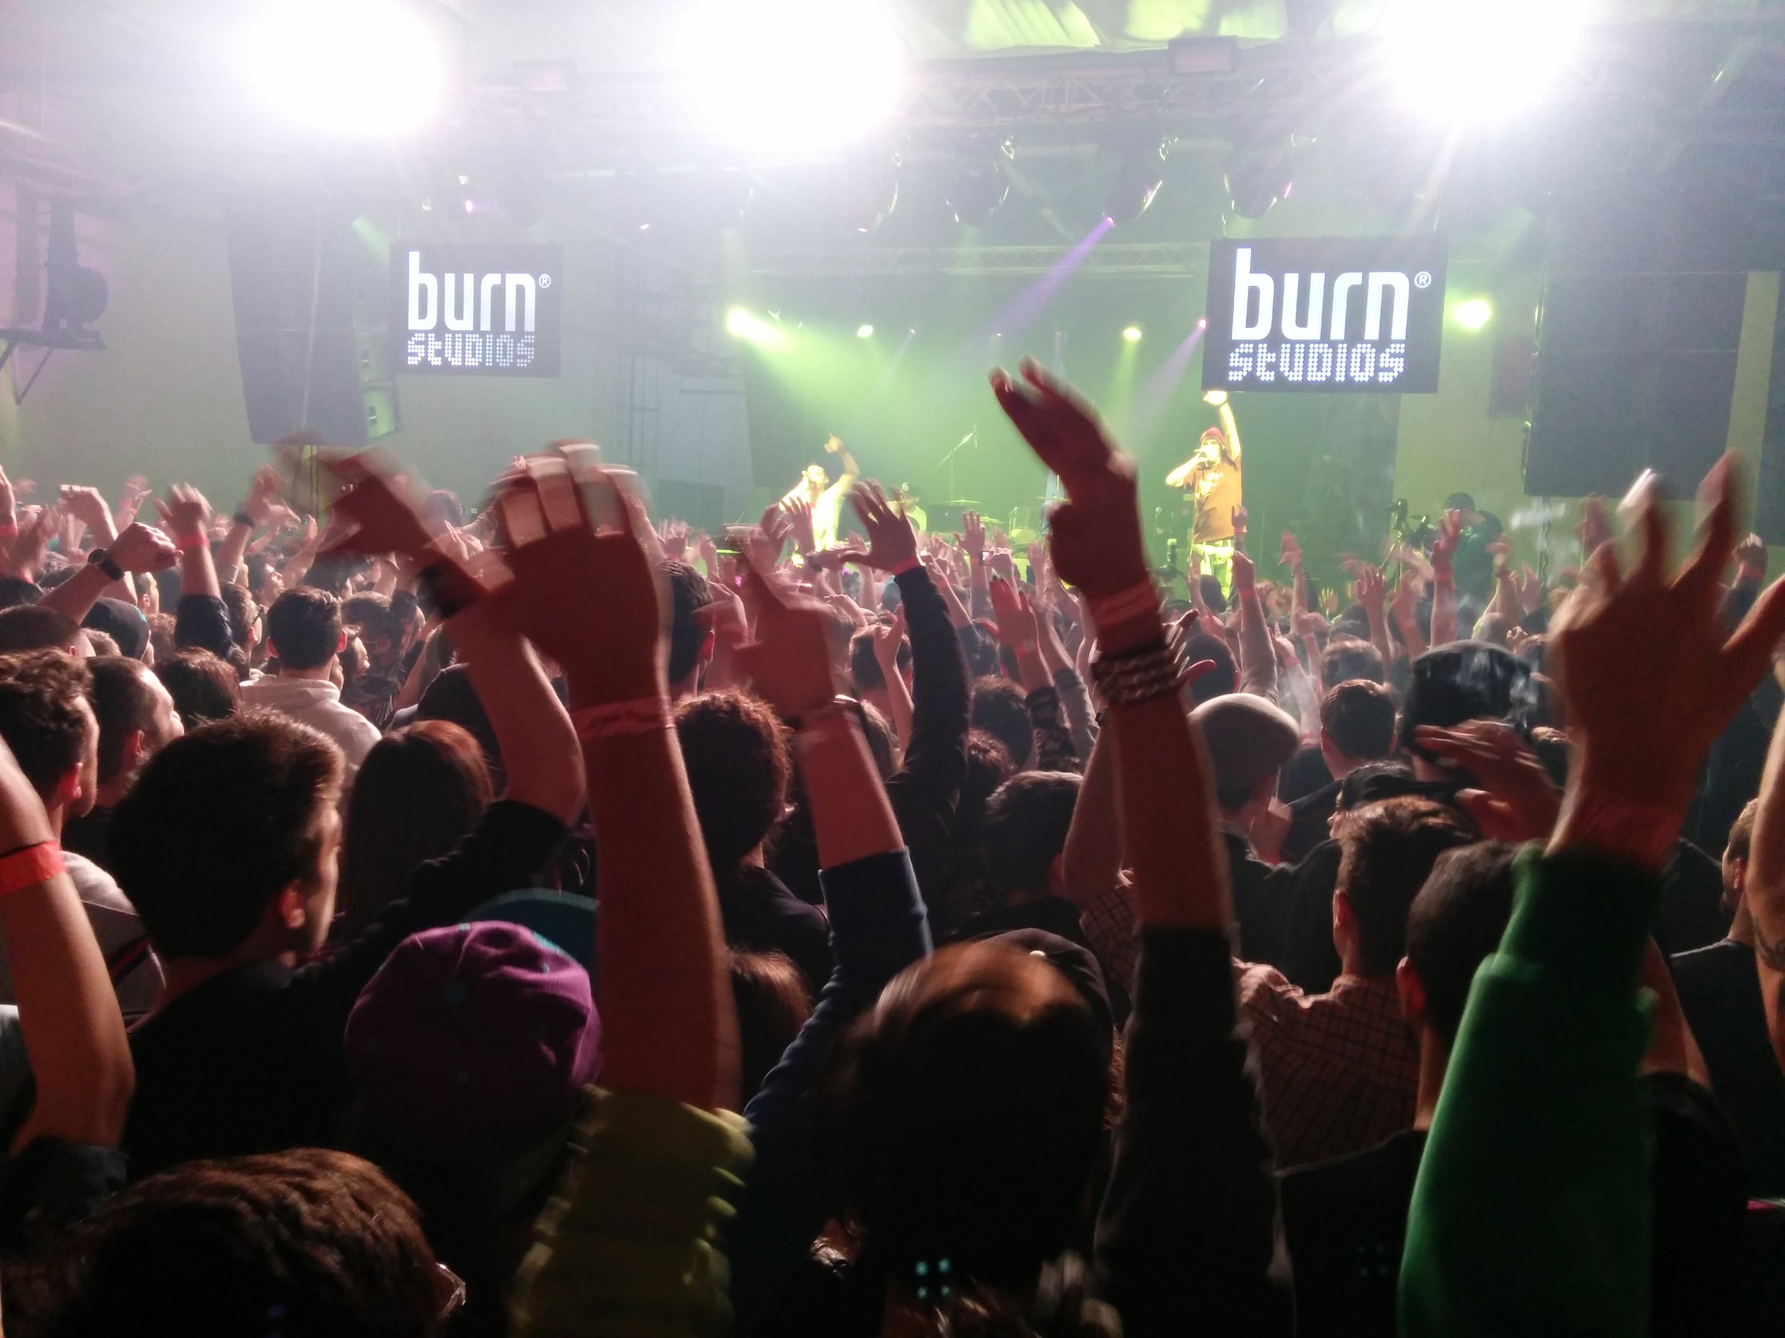
Iar anul viitor cu siguranta vei avea un eveniment cu casa inchisa!

Slide 54
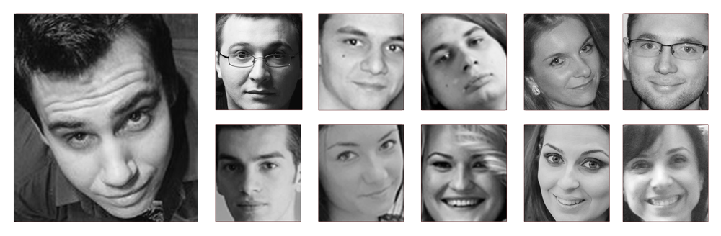
Tribul WebDigital va multumeste
Si eu, alaturi de ei. Multumesc

